Slide 1
เทคโนโลยีสารสนเทศและการสื่อสาร
สื่อการสอนชุดที่ 6 การใช้งานโปรแกรมนำเสนอเบื้องต้น
อาจารย์ โสภณ มหาเจริญ
สาขาอุตสาหกรรมศิลป์
คณะวิทยาศาสตร์และเทคโนโลยี

Slide 2
หัวข้อสำหรับสื่อการสอนชุดที่ 6
6.1 การเริ่มต้นการใช้งานโปรแกรม
6.2 การเปิดเอกสารเปล่า
6.3 แท็ป Ribbon ของ PowerPoint
6.4 การป้อนข้อความ
6.5 การเปลี่ยนธีม
6.6 การบันทึกไฟล์
6.7 การเปิดไฟล์นำเสนอ
6.8 การปิดไฟล์นำเสนอ
6.9 การแทรกตาราง
6.10 การแทรกรูปภาพ
6.11 การกำหนดการเปลี่ยน
6.12 การนำเสนอสไลด์
6.13 การปริ้นไฟล์นำเสนอ
6.14 สรุป
6.15 แบบฝึกหัด
6.16 บรรณานุกรม
Disclaimer : หากพบว่ามีการลอกเลียนผลงานจากที่ใดๆ โดยไม่มีการกล่าวอ้างอิงในสื่อการสอนนี้ ข้าพเจ้า นายโสภณ มหาเจริญ ขอเป็นผู้รับผิดชอบเพียงผู้เดียว

Slide 3
โปรแกรมนำเสนอ
โปรแกรมนำเสนอ (Presentation program) ใช้เพื่อสร้างงานนำเสนอที่น่าสนใจและมีลักษณะเป็นมืออาชีพ โปรแกรมนำเสนอสามารถเป็นเครื่องมือที่ช่วยในการสื่อสารข้อความ ให้มีความสนใจได้ เช่น ผู้สอนนำเสนอเนื้อหาการเรียนการสอนในรายวิชาต่างๆ หรือนักศึกษานำเสนอรายงาน ตามการมอบหมายของผู้สอน โปรแกรมนำเสนอที่จะนำมายกตัวอย่างเป็นของบริษัทไมโครซอฟต์ซึ่งเป็นที่นิยมใช้ตั้งแต่อดีตจนถึงปัจจุบันได้แก่โปรแกรม Microsoft PowerPoint)
ลักษณะของโปรแกรมไฟล์งานนำเสนอจะประกอบด้วยภาพนิ่งที่เรียกว่า สไลด์(slide) หลายๆ ภาพ โปรแกรมสร้างงานนำเสนอบางโปรแกรมมีการใช้วิซารดอัตโนมัติช่วยแนะนำผู้ใช้ให้สามารถสร้างงานนำเสนอได้อย่างง่ายดาย รวมถึงมีเครื่องมือเพื่อใช้เลือกสี โครงร่าง แม่แบบ ลูกเล่นต่างๆ ในแต่ละภาพนิ่ง
Disclaimer : หากพบว่ามีการลอกเลียนผลงานจากที่ใดๆ โดยไม่มีการกล่าวอ้างอิงในสื่อการสอนนี้ ข้าพเจ้า นายโสภณ มหาเจริญ ขอเป็นผู้รับผิดชอบเพียงผู้เดียว

Slide 4
PowerPoint
โปรแกรม Microsoft PowerPoint เป็นโปรแกรมสั่งงานคอมพิวเตอร์ที่ถูกออกแบบมาให้ใช้กับงานด้าน การนำเสนอเรื่องราวต่างๆ (Presentation) ในลักษณะคล้ายๆกับการฉายสไลด์ (Slide Show) โดยเราสามารถใช้คำสั่งของ PowerPoint สร้างแผ่นสไลด์ที่มีรูปภาพและข้อความบรรยายเรื่องราวที่ต้องการจะนำเสนอได้อย่างรวดเร็ว พร้อมทั้งกำหนดลักษณะแสงเงา และลวดลายสีพื้นให้สไลด์แต่ละแผ่นมีความสวยงามน่าสนใจยิ่งขึ้น นอกจากนี้เรายังสามารถกำหนดรูปแบบการฉายสไลด์แต่ละแผ่น อย่างต่อเนื่อง และใช้เทคนิคพิเศษในการแสดงข้อความแต่ละบรรทัด เพื่อให้ผู้ชมการฉายสไลด์ค่อย ๆ เห็นข้อความบรรยายและภาพเหล่านี้ทีละขั้น ๆ อย่างต่อเนื่องกันเป็นเรื่องราวตามระยะเวลาที่กำหนดไว้
Disclaimer : หากพบว่ามีการลอกเลียนผลงานจากที่ใดๆ โดยไม่มีการกล่าวอ้างอิงในสื่อการสอนนี้ ข้าพเจ้า นายโสภณ มหาเจริญ ขอเป็นผู้รับผิดชอบเพียงผู้เดียว

Slide 5
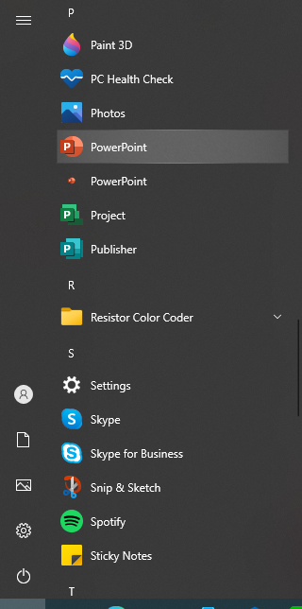
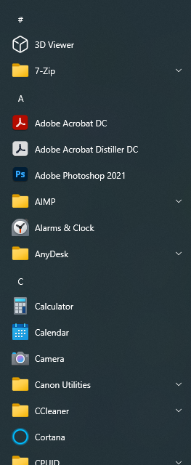
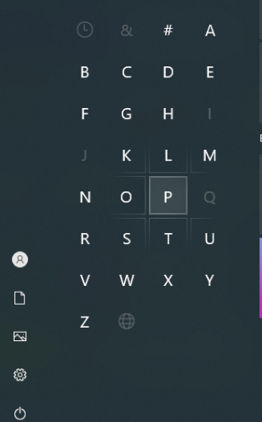
6.1 การเริ่มต้นใช้งานโปรแกรม
4
คลิกปุ่ม Start
คลิกที่หมวดอักษร
เลือก “P”
คลิกเปิดโปรแกรม
2
3
1
Disclaimer : หากพบว่ามีการลอกเลียนผลงานจากที่ใดๆ โดยไม่มีการกล่าวอ้างอิงในสื่อการสอนนี้ ข้าพเจ้า นายโสภณ มหาเจริญ ขอเป็นผู้รับผิดชอบเพียงผู้เดียว

Slide 6
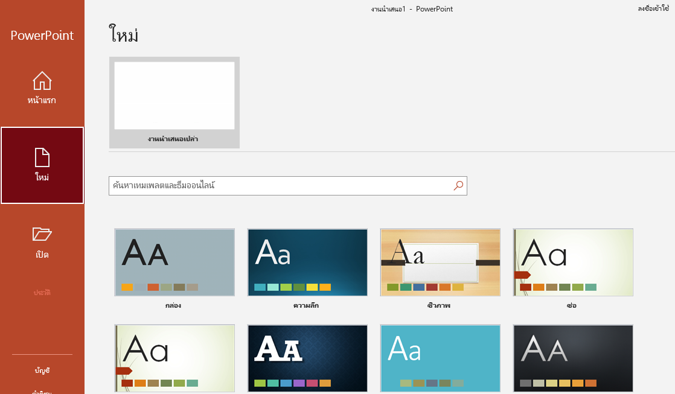
6.2 การเปิดเอกสารเปล่า
เอกสารเปล่า
เท็มเพลตเอกสาร
เมื่อเปิดโปรแกรม Microsoft PowerPoint เข้ามาครั้งแรก โปรแกรมให้เลือกว่าต้องการเริ่มต้นสร้างเอกสารแบบใด ซึ่งจะมีเอกสารเปล่า เหมือนหน้ากระดาษว่าง ๆ และเอกสารจากเท็มเพลต ที่มีการออกแบบโครงร่างเอกสารมาแล้ว ซึ่งจะมีรูปแบบต่าง ๆ ให้เลือกนำมาใช้งาน
Disclaimer : หากพบว่ามีการลอกเลียนผลงานจากที่ใดๆ โดยไม่มีการกล่าวอ้างอิงในสื่อการสอนนี้ ข้าพเจ้า นายโสภณ มหาเจริญ ขอเป็นผู้รับผิดชอบเพียงผู้เดียว

Slide 7
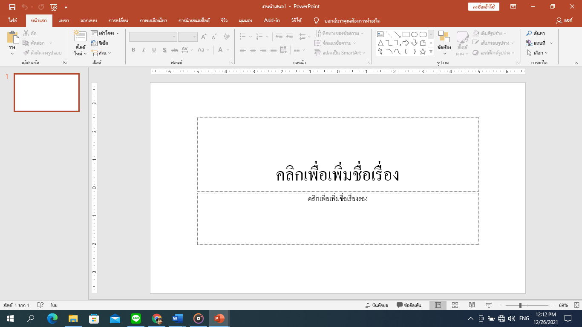
เริ่มต้นการสร้างเอกสารแบบว่าง
ตัวอย่างไฟล์นำเสนอเปล่า ซึ่งจะเหมือนกับกระดาษว่าง ๆ 1 แผ่น ตามขนาดของกระดาษที่กำหนดเป็นค่าเริ่มต้นเอาไว้ เช่น ขนาด A4 หรือ Letter 8.5x11
Disclaimer : หากพบว่ามีการลอกเลียนผลงานจากที่ใดๆ โดยไม่มีการกล่าวอ้างอิงในสื่อการสอนนี้ ข้าพเจ้า นายโสภณ มหาเจริญ ขอเป็นผู้รับผิดชอบเพียงผู้เดียว

Slide 8
พื้นที่การทำงานของ PowerPoint การสร้างเอกสารใหม่แบบว่าง ๆ จะมีพื้นที่สร้างสไลด์ว่าง ๆ สีขาว มีกล่องข้อความอัตโนมัติให้เพิ่มข้อความ ส่วนประกอบหลักๆ ในการจัดเอกสาร ดังนี้
เมนูไฟล์
เลือกคำสั่งจัดการเอกสาร
แถบชื่อเรื่อง/ชื่อเอกสาร
รายการหน้าแรก จะแสดงเครื่องมือพื้นฐานที่จำเป็นรวมไว้ เช่น งานจัดรูแบบอักษร งานจัดระยะเอกสาร
แผ่นงานนำเสนอ
มุมมอง สไลด์
กล่องข้อความเพื่อเพิ่มชื่อเรื่อง
ไม้บรรทัด
กล่องข้อความชื่อเรื่องรอง
Disclaimer : หากพบว่ามีการลอกเลียนผลงานจากที่ใดๆ โดยไม่มีการกล่าวอ้างอิงในสื่อการสอนนี้ ข้าพเจ้า นายโสภณ มหาเจริญ ขอเป็นผู้รับผิดชอบเพียงผู้เดียว

Slide 9
การพิมพ์ข้อความลงบนสไลด์เปล่าในหน้ากระดาษ ผู้เรียนสามารถพิมพ์ข้อความโดยการคลิกที่ภายในกล่องข้อความ สำหรับหน้าแรกจะเป็นการพิมพ์ชื่อเรื่องหลักและชื่อเรื่องรอง
ใช้เมาส์คลิกในกล่องข้อความ แล้วพิมพ์ ชื่อเรื่องที่ต้องการ
เมื่อพิมพ์ข้อความ หัวข้อหลักและหัวข้อรองแล้วจะปรากฎดังนี้
Disclaimer : หากพบว่ามีการลอกเลียนผลงานจากที่ใดๆ โดยไม่มีการกล่าวอ้างอิงในสื่อการสอนนี้ ข้าพเจ้า นายโสภณ มหาเจริญ ขอเป็นผู้รับผิดชอบเพียงผู้เดียว

Slide 10
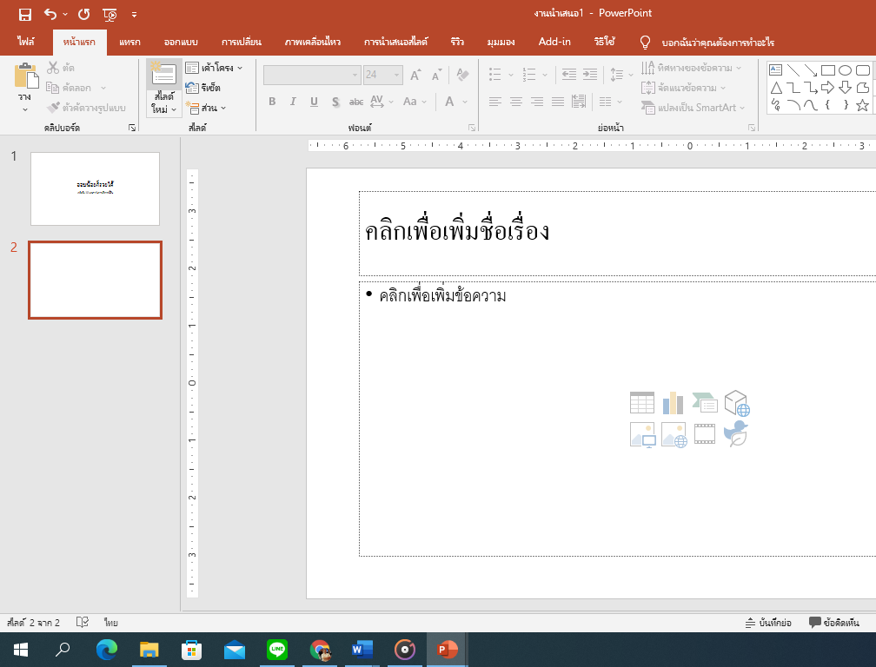
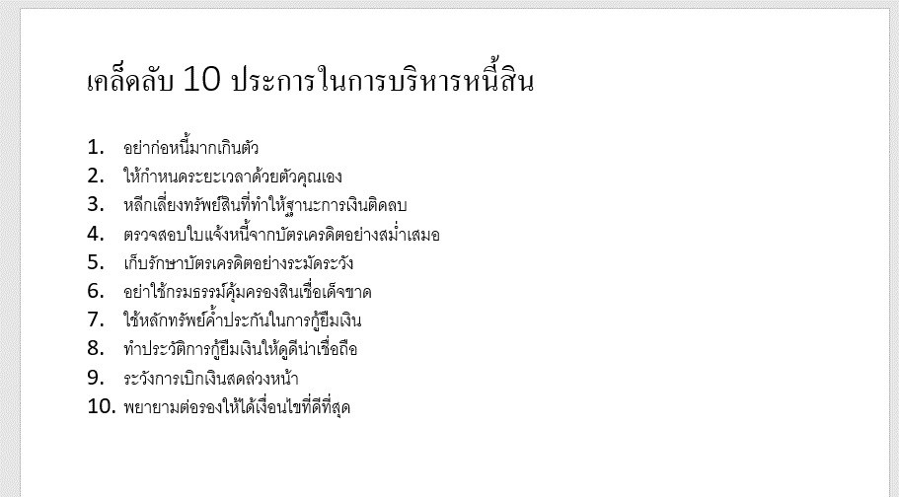
การพิมพ์สไลด์ในหน้าถัดไปจะมีความแตกต่างจากหน้าแรกโดยโปรแกรมจะกำหนดให้การพิมพ์ในหน้าที่2 เป็นต้นไปเป็นการพิมพ์เนื้อหาแบบ หัวข้อและบูเล็ต
การเพิ่มสไลด์สามารถทำได้โดยใช้เมนูหน้าแรกและทำขั้นตอนดังนี้
คลิก “สไลด์ใหม่”
คลิกกล่องข้อความ พิมพ์ชื่อเรื่อง
คลิกกล่องข้อความด้านล่าง พิมพ์ข้อความ
1
2
3
Disclaimer : หากพบว่ามีการลอกเลียนผลงานจากที่ใดๆ โดยไม่มีการกล่าวอ้างอิงในสื่อการสอนนี้ ข้าพเจ้า นายโสภณ มหาเจริญ ขอเป็นผู้รับผิดชอบเพียงผู้เดียว

Slide 11
6.3 แท็บ Ribbon ของ Power Point
หน้าแรก แท็บเครื่องมือจัดรูปแบบเนื้อหา ข้อความ, ตำแหน่ง , ย่อหน้า , สไตส์ข้อความ , เส้นขอบ , สีพื้น และค้นหาข้อความ
แทรก แท็บเครื่องมือกลุ่มแทรกออบเจ็กต์ต่าง ๆ เช่น หน้า(Page) หน้าปก ตาราง SmartArt รูปภาพ รูปวาด WordArt กล่องข้อความ และหัวกระดาษ/ท้ายกระดาษ ฯลฯ
Disclaimer : หากพบว่ามีการลอกเลียนผลงานจากที่ใดๆ โดยไม่มีการกล่าวอ้างอิงในสื่อการสอนนี้ ข้าพเจ้า นายโสภณ มหาเจริญ ขอเป็นผู้รับผิดชอบเพียงผู้เดียว

Slide 12
ออกแบบ แท็บเครื่องมือออกแบบ เลือกชุดธีมเอกสาร สไตส์ ชุดสี เอฟเฟ็กต์ ชุดฟอนต์ ลายน้ำ เส้นขอบหน้า
การเปลี่ยน แท็บเครื่องมือการเปลี่ยน ใช้สำหรับการเลือกรูปแบบของการเปลี่ยนแผ่นสไลด์ถัดไปว่าต้องการให้มีลักษณะอย่างไร เช่น เลื่อนขึ้น คลี่ คัท เป็นต้น
Disclaimer : หากพบว่ามีการลอกเลียนผลงานจากที่ใดๆ โดยไม่มีการกล่าวอ้างอิงในสื่อการสอนนี้ ข้าพเจ้า นายโสภณ มหาเจริญ ขอเป็นผู้รับผิดชอบเพียงผู้เดียว

Slide 13
ภาพเคลื่อนไหว แท็บเครื่องมือภาพเคลื่อนไหว เป็นการกำหนดคุณลักษณะพิเศษของข้อความหรือภาพย่อยในแต่ละสไลด์ เป็นการกำหนดให้เคลื่อนไหวในรูปแบบต่างๆ เพื่อเพิ่มความเข้าใจในเนื้อหาได้ดี
การนำเสนอสไลด์ เป็นเครื่องมือที่มีความจำเป็นในการกำหนดการนำเสนอในแบบปกติ หรือตั้งเวลาทำงานโดยอัตโนมัติ
Disclaimer : หากพบว่ามีการลอกเลียนผลงานจากที่ใดๆ โดยไม่มีการกล่าวอ้างอิงในสื่อการสอนนี้ ข้าพเจ้า นายโสภณ มหาเจริญ ขอเป็นผู้รับผิดชอบเพียงผู้เดียว

Slide 14
รีวิว แท็บเครื่องมือรีวิวเอกสาร เช่น การแปลภาษา ตรวจสอบคำสะกด ใช้เอกสารร่วมกัน เปรียบเทียบเอกสาร แทรกข้อคิดเห็น ใส่รหัส และตรวจสอบการแก้ไข
มุมมอง แท็บเครื่องมือแสดงเครื่องมือ เช่น ไม้บรรทัด เส้นกริด เปลี่ยนมุมมองเอกสาร ย่อ/ขยายมุมมอง แสดงหน้าเอกสาร การสร้างหน้าต่างใหม่และจัดเรียงเอกสาร
Disclaimer : หากพบว่ามีการลอกเลียนผลงานจากที่ใดๆ โดยไม่มีการกล่าวอ้างอิงในสื่อการสอนนี้ ข้าพเจ้า นายโสภณ มหาเจริญ ขอเป็นผู้รับผิดชอบเพียงผู้เดียว

Slide 15
Add in แท็บเครื่องมือ
รูปแบบ แท็บเครื่องมือพิเศษที่ใช้สำหรับการจัดรูปแบบ ประกอบด้วยเครื่องมือการปรับแต่งภาพหลากหลายหน้าที่ เช่น เอาสีพื้นออก เพิ่ม/ลด แสง ครอบภาพ ปรับสี ในกรอบให้ภาพ หมุนภาพ กำหนดเลเยอร์ เอียงภาพ สร้างเงา เป็นต้น
Disclaimer : หากพบว่ามีการลอกเลียนผลงานจากที่ใดๆ โดยไม่มีการกล่าวอ้างอิงในสื่อการสอนนี้ ข้าพเจ้า นายโสภณ มหาเจริญ ขอเป็นผู้รับผิดชอบเพียงผู้เดียว

Slide 16
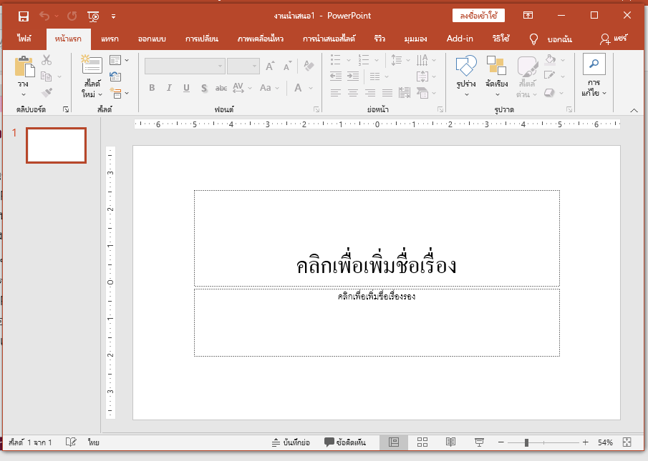
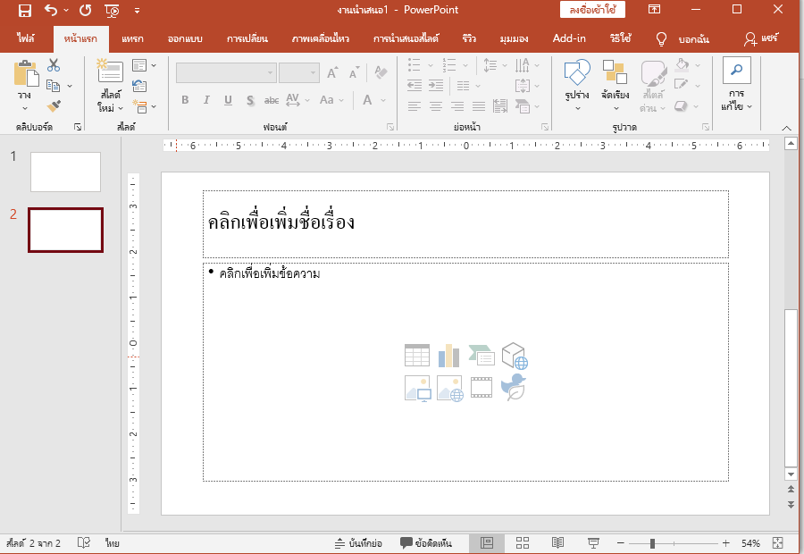
6.4 การป้อนข้อความ
การป้อนข้อความหน้าแรกของสไลด์ Power Point จะกำหนดการป้อนข้อความหน้าแรก เป็นรูปแบบ ชื่อเรื่อง และชื่อรอง
การป้อนข้อความหน้าถัดไป ตลอดทั้งไฟล์นำเสนอ Power Point จะกำหนดการป้อนข้อความอยู่ในลักษณธ หัวข้อใหญ่ หัวข้อรอง และเนื้อหา
Disclaimer : หากพบว่ามีการลอกเลียนผลงานจากที่ใดๆ โดยไม่มีการกล่าวอ้างอิงในสื่อการสอนนี้ ข้าพเจ้า นายโสภณ มหาเจริญ ขอเป็นผู้รับผิดชอบเพียงผู้เดียว

Slide 17
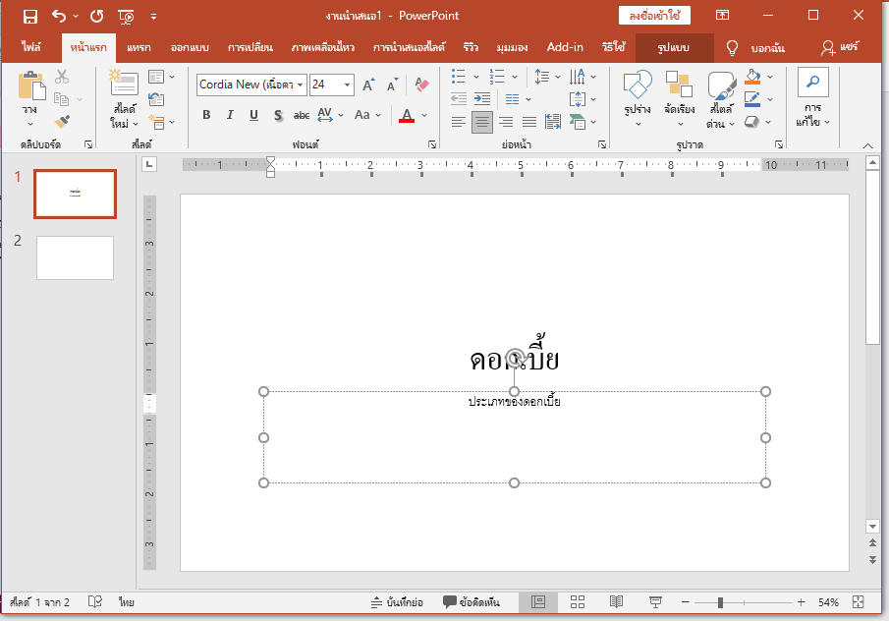
ในการพิมพ์ข้อความในแผ่นสไลด์ ให้คลิกเมาส์ซ้ายในกล่องข้อความ แล้วสามารถพิมพ์ข้อความได้ทันที โดยขนาดของตัวอักษรจะถูกปรับโดยโปรแกรมอัตโนมัติ
Disclaimer : หากพบว่ามีการลอกเลียนผลงานจากที่ใดๆ โดยไม่มีการกล่าวอ้างอิงในสื่อการสอนนี้ ข้าพเจ้า นายโสภณ มหาเจริญ ขอเป็นผู้รับผิดชอบเพียงผู้เดียว

Slide 18
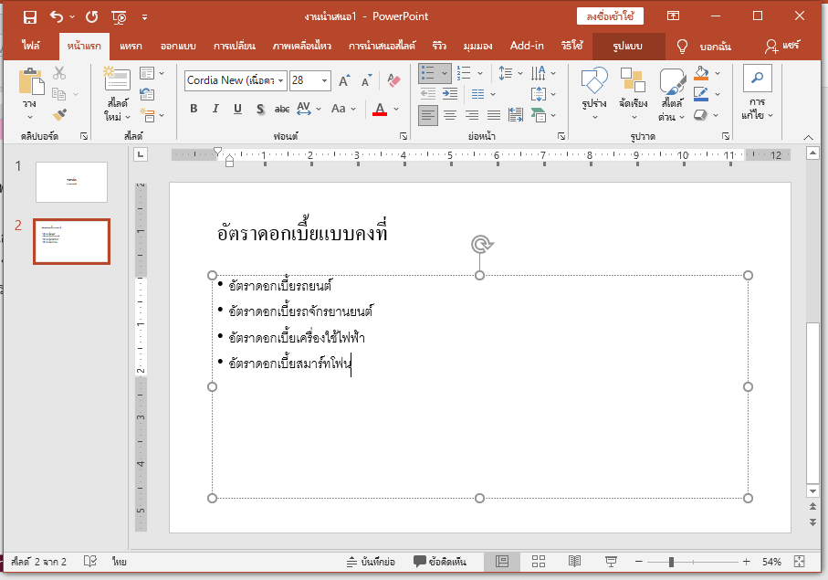
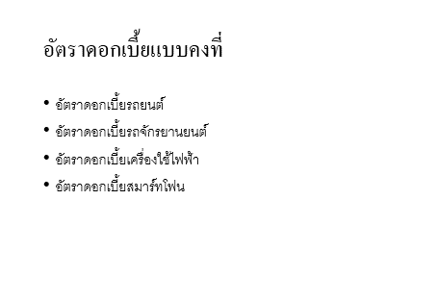
ในการพิมพ์ข้อความในแผ่นสไลด์ ในหน้าอื่นๆ ให้คลิกเมาส์ซ้ายในกล่องข้อความ แล้วสามารถพิมพ์ข้อความได้ทันที โดยขนาดของตัวอักษรจะถูกปรับโดยโปรแกรมอัตโนมัติ
Disclaimer : หากพบว่ามีการลอกเลียนผลงานจากที่ใดๆ โดยไม่มีการกล่าวอ้างอิงในสื่อการสอนนี้ ข้าพเจ้า นายโสภณ มหาเจริญ ขอเป็นผู้รับผิดชอบเพียงผู้เดียว

Slide 19
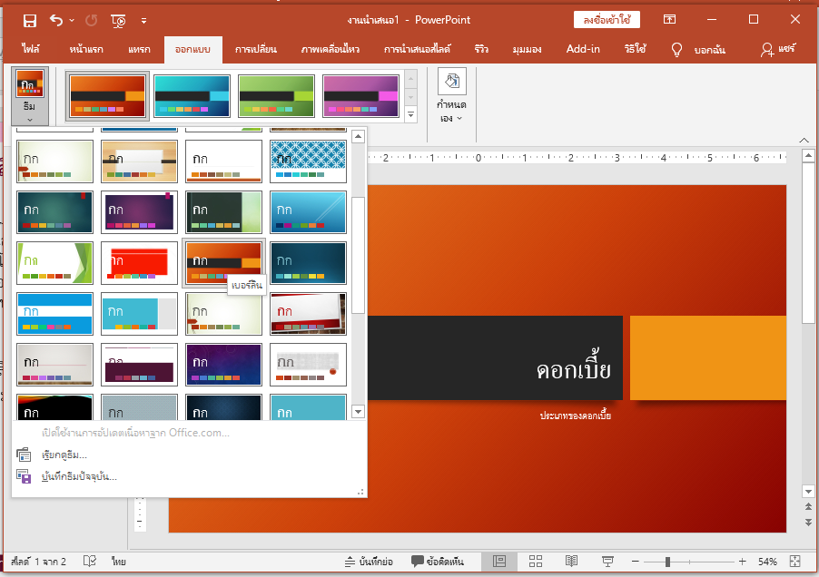
6.5 การเปลี่ยนธีม
2
1
ธีม ธีมใน Power Point เป็นการปรับเปลี่ยนสไลด์ ทั้งเอกสารให้เป็นไปตามรูปแบบอัตโนมัติที่เลือก ซึ่งจะทำงานง่ายเพียงแค่เลือกรูปแบบธีม จากนั้นระบบจะเปลี่ยนรูปแบบให้โดยอัตโนมัติ
3
วิธีการเปลี่ยน ธีม จากเมนู ออกแบบ ให้เลือก ธีม จากนั้น เลือกรายละเอียดที่ต้องการ
ธีม ความลึก
ธีม ป้าย
ธีม เหตุการณ์หลัก
ธีม เฟรม
Disclaimer : หากพบว่ามีการลอกเลียนผลงานจากที่ใดๆ โดยไม่มีการกล่าวอ้างอิงในสื่อการสอนนี้ ข้าพเจ้า นายโสภณ มหาเจริญ ขอเป็นผู้รับผิดชอบเพียงผู้เดียว

Slide 20
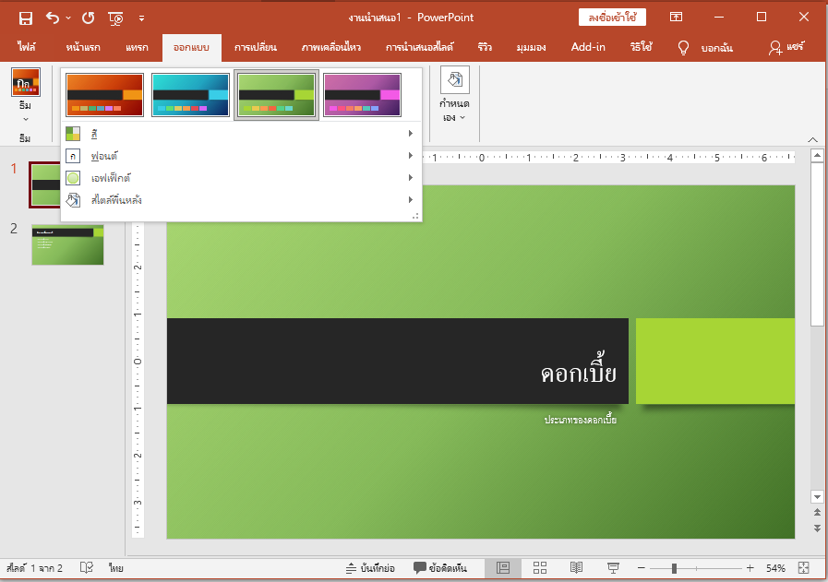
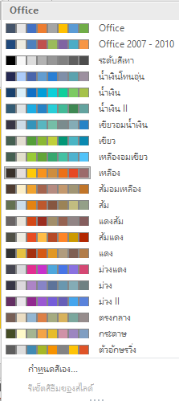
นอกจากจะสามารถกำหนด ธีม ได้แล้ว ยังสามารถปรับเปลี่ยนสี,ตัวอักษร,แอฟเฟกต์,สไตล์พื้นหลัง
ธีม ความลึก
ธีม ป้าย
ธีม เหตุการณ์หลัก
ธีม เฟรม
Disclaimer : หากพบว่ามีการลอกเลียนผลงานจากที่ใดๆ โดยไม่มีการกล่าวอ้างอิงในสื่อการสอนนี้ ข้าพเจ้า นายโสภณ มหาเจริญ ขอเป็นผู้รับผิดชอบเพียงผู้เดียว

Slide 21
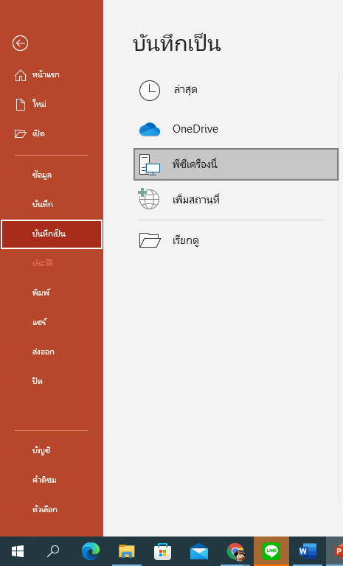
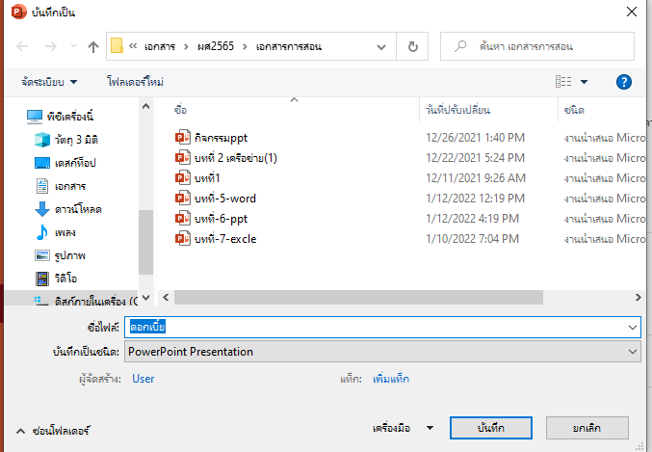
6.6 การบันทึกไฟล์นำเสนอ
2
การบันทึกไฟล์สามารถเข้าสู่คำสั่งบันทึกได้จากเมนู ไฟล์ โดยสามารถเลือกใช้คำสั่งบันทึก หรือบันทึกเป็น ได้ทั้ง 2 แบบ ถ้าเคยบันทึกมาก่อนระบบจะบันทึกตามชื่อเดิมอีกครั้ง แต่ถ้าไม่เคยบันทึก คำสั่งบันทึกเป็น ระบบจะกำหนดให้ตั้งชื่อไฟล์สามารถทำได้ดังนี้
จากเมนูไฟล์ เลือก “บันทึกหรือบันทึกเป็น”
เลือกแหล่งบันทึก
เลือกโฟล์เดอร์ที่จะเก็บไฟล์
ตั้งชื่อไฟล์ที่เหมะสม
คลิกปุ่ม “บันทึก”
3
1
5
4
Disclaimer : หากพบว่ามีการลอกเลียนผลงานจากที่ใดๆ โดยไม่มีการกล่าวอ้างอิงในสื่อการสอนนี้ ข้าพเจ้า นายโสภณ มหาเจริญ ขอเป็นผู้รับผิดชอบเพียงผู้เดียว

Slide 22
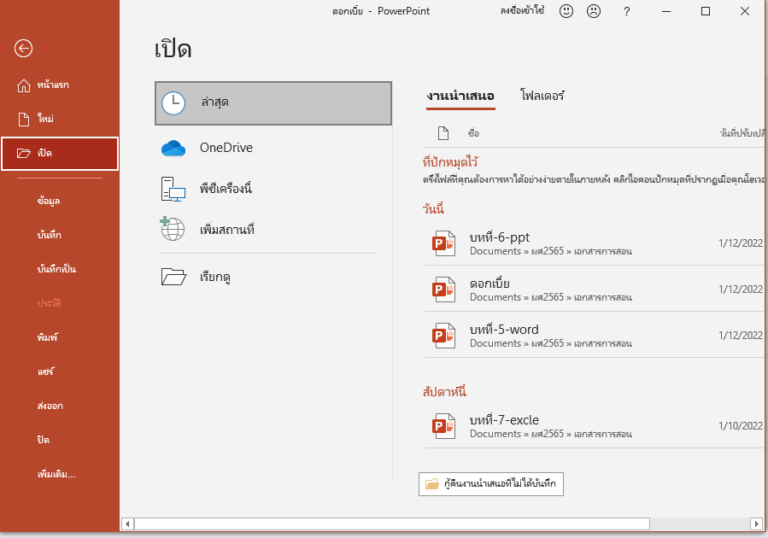
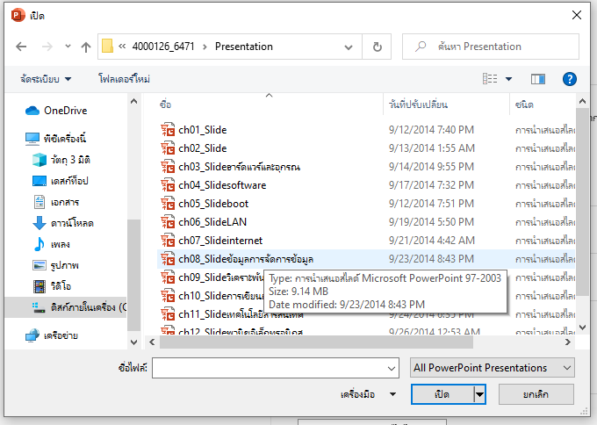
6.7 การเปิดไฟล์นำเสนอ
2
ในการเปิดไฟล์นำเสนอมีหลายแนวทาง แบบค้นหาไฟล์แล้วดับเบิลคลิกที่ไฟล์ หรือจากเมนูเปิดไฟล์ สามารถเลือกได้ 2 แนวทางดังนี้
เปิดไฟล์ที่เคยทำงานมาแล้ว การเปิดไฟล์ที่เคยทำงานมาแล้ว power point จะนำไฟล์ที่เคยทำงานมาแล้ว ไว้ในหมวดรายการล่าสุด ผู้เรียนสามารถเลือกคลิกไฟล์ที่มีชื่อที่ตนเคยทำงานก่อนหน้านี้ โดยดูจากหน้ารายการด้านขวา
ค้นหาไฟล์ในแหล่งเก็บไฟล์
จากเมนูไฟล์ เลือก “เปิด”
เลือกรายการ ล่าสุด หรือ เรียกดู
เลือกโฟล์เดอร์ที่อยู่ของไฟล์
เลือกไฟล์
คลิกปุ่ม “เปิดไฟล์”
1
3
5
4
Disclaimer : หากพบว่ามีการลอกเลียนผลงานจากที่ใดๆ โดยไม่มีการกล่าวอ้างอิงในสื่อการสอนนี้ ข้าพเจ้า นายโสภณ มหาเจริญ ขอเป็นผู้รับผิดชอบเพียงผู้เดียว

Slide 23
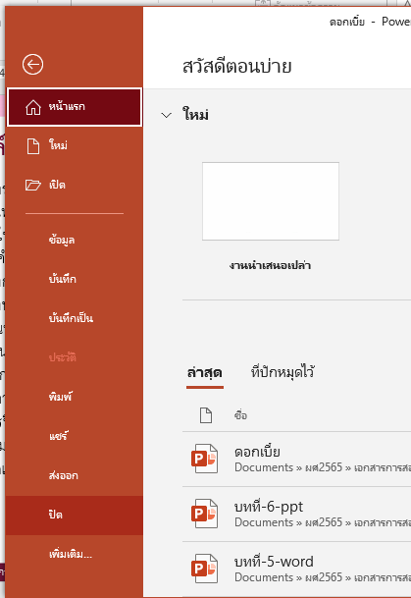
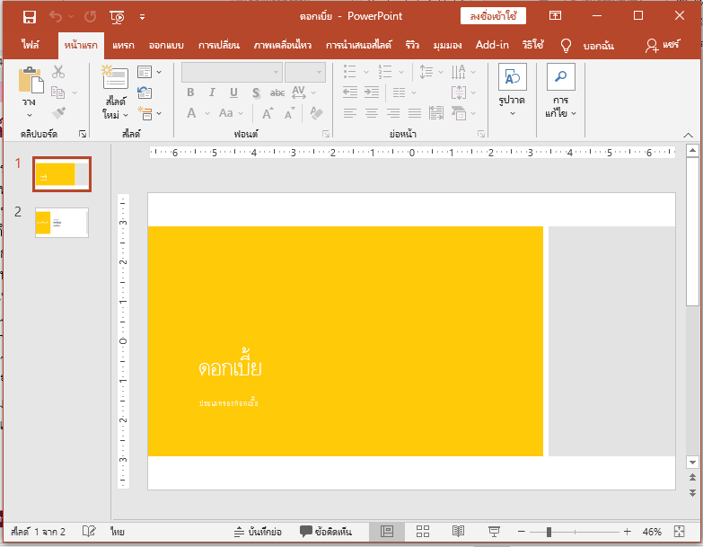
6.8 การปิดไฟล์นำเสนอ
การปิดไฟล์นำเสนอ อาจหมายถึงการพิมพ์งานไฟล์งานนั้นเสร็จเรียบร้อยแล้ว และไม่ต้องการใช้ในตอนนี้ หากการปิดไฟล์นั้นปิดหลังจากการใช้คำสั่งบันทึก โปรแกรมจะปิดไฟล์นั้นทันที แต่หากหลังจากการบันทึกครั้งสุดท้ายยังมีการแก้ไขงาน โปรแกรมจะขึ้นหน้าจอสอบถามว่า ต้องการบันทึกไฟล์นี้ในชื่อเดิมหรือไม่ ผู้เรียนสามารถเลือก บันทึก หรือไม่ ได้ตามความต้องการการปิดไฟล์เอกสาร จะทำคล้ายกับการปิดหน้าต่างวินโดว์โดยการคลิกที่ปุ่ม Xมุมบนขวาของหน้าต่างที่ต้องการปิดซึ่งวิธีนี้จะเป็นการปิดไฟล์พร้อมปิดโปรแกรม หากต้องการปิดเฉพาะไฟล์อย่างเดียว สามารถเข้าที่เมนู ไฟล์ เลือก ปิด
คลิก x เพื่อต้องการปิดทั้งไฟล์ และโปรแกรม Word
จากเมนูไฟล์ เลือกคำสั่ง ปิด (ไฟล์)
Disclaimer : หากพบว่ามีการลอกเลียนผลงานจากที่ใดๆ โดยไม่มีการกล่าวอ้างอิงในสื่อการสอนนี้ ข้าพเจ้า นายโสภณ มหาเจริญ ขอเป็นผู้รับผิดชอบเพียงผู้เดียว

Slide 24
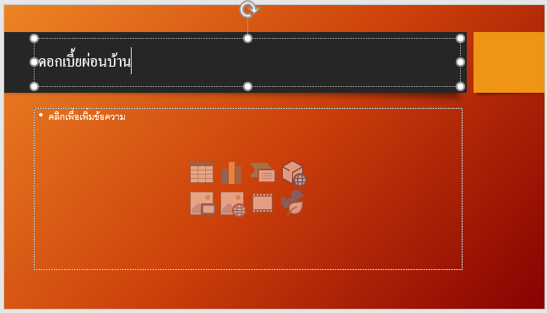
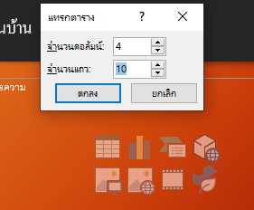
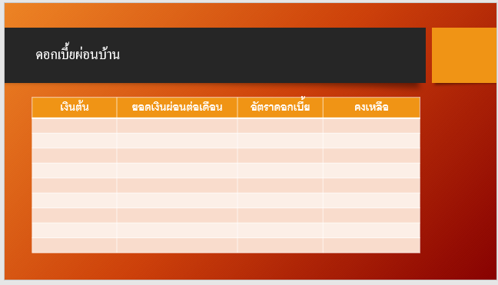
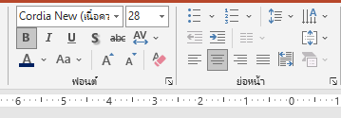
6.9 การแทรกตาราง
1
3
พิมพ์ข้อความ “ดอกเบี้ยผ่อนบ้าน” ในกรอบ ชื่อเรื่อง
คลิก ไอคอน ตารางในกรอบภาพเนื้อหา
เลือกจำนวน แถว และคอลัมน์ โดยกำหนด 4 คอลัมน์ 10 แถว คลิกตกลง
พิมพ์ข้อความหัวตารางดังนี้ เงินต้น, ยอดเงินผ่อนต่อเดือน, อัตราดอกเบี้ย, คงเหลือ
เพิ่มขนาดอักษร ,จัดกึ่งกลาง
2
4
5
Disclaimer : หากพบว่ามีการลอกเลียนผลงานจากที่ใดๆ โดยไม่มีการกล่าวอ้างอิงในสื่อการสอนนี้ ข้าพเจ้า นายโสภณ มหาเจริญ ขอเป็นผู้รับผิดชอบเพียงผู้เดียว

Slide 25
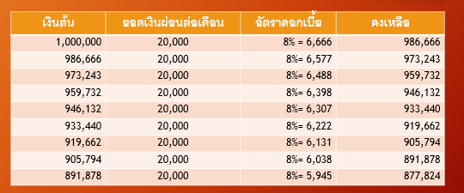
พิมพ์ตัวเลขต่อไปนี้ ลงในตาราง พร้อมจัดรูปแบบ กึ่งกลาง ชิดขวา ตามกำหนด
Disclaimer : หากพบว่ามีการลอกเลียนผลงานจากที่ใดๆ โดยไม่มีการกล่าวอ้างอิงในสื่อการสอนนี้ ข้าพเจ้า นายโสภณ มหาเจริญ ขอเป็นผู้รับผิดชอบเพียงผู้เดียว

Slide 26
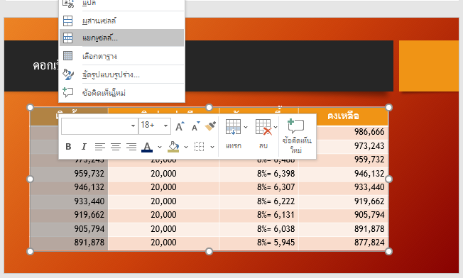
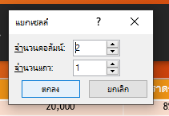
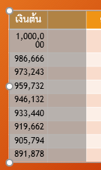
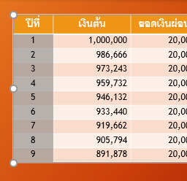
การเพิ่มจำนวนคอลัมน์ สามารถทำได้ดังนี้
เลือกเซลล์ที่ต้องการเพิ่ม โดยการคลิกเมาส์ตำแหน่งเหนือคอลัมน์นั้น
คลิกเมาส์ ขวา เลือก แยกเซลล์
กำหนด 2 คอลัมน์ 1 แถว แล้วคลิก ตกลง
ย้ายข้อความ เงินต้นมาอยู่คอลัมน์ที่ 2
เพิ่มข้อมูล ปีที่ ลงในคอลัมน์
ปรับความกว้างของคอลัมน์ตามความเหมาะสม
2
1
4
5
3
Disclaimer : หากพบว่ามีการลอกเลียนผลงานจากที่ใดๆ โดยไม่มีการกล่าวอ้างอิงในสื่อการสอนนี้ ข้าพเจ้า นายโสภณ มหาเจริญ ขอเป็นผู้รับผิดชอบเพียงผู้เดียว

Slide 27
6.10 การแทรกรูปภาพ
2
การแทรกภาพด้วยเครื่องมือที่ Power Point สามารถทำได้ดังนี้
คลิกปุ่ม แทรกรูปภาพในกรอบข้อความ
เลือกแหล่งของรูปภาพที่ต้องการแทรก
เลือกรูปภาพ
คลิก แทรก
3
4
1
https://www.pngkey.com/maxpic/u2e6e6i1a9w7r5a9/
Disclaimer : หากพบว่ามีการลอกเลียนผลงานจากที่ใดๆ โดยไม่มีการกล่าวอ้างอิงในสื่อการสอนนี้ ข้าพเจ้า นายโสภณ มหาเจริญ ขอเป็นผู้รับผิดชอบเพียงผู้เดียว

Slide 28
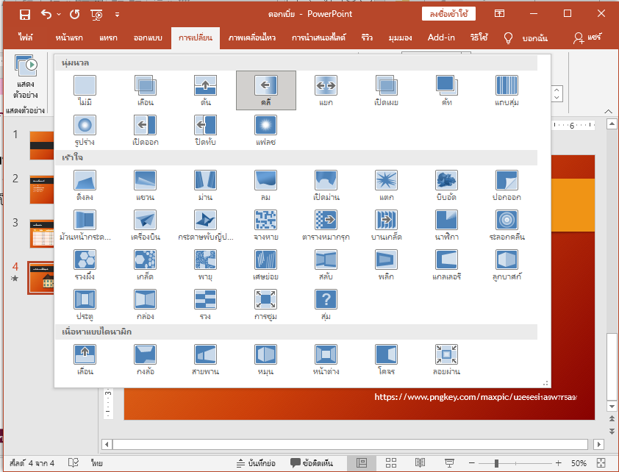
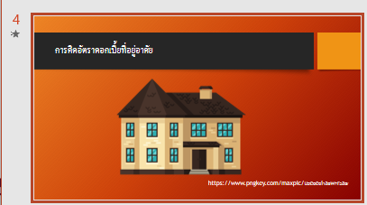
6.11 การกำหนดการเปลี่ยน
การเปลี่ยน คือการกำหนดให้หน้าสไลด์ เมื่อเปลี่ยนไปหน้าถัดไปให้มีการเคลื่อนที่ ในรูปแบบต่างๆ เพื่อเพิ่มความน่าสนใจให้กับการนำเสนอได้ โดยลัษณะการเปลี่ยนจะมามากมาหลายลักษณะดังแสดงให้เห็น ผู้เรียนสามารถกำหนดการเปลี่ยนหน้านี้ได้ด้วยการเข้าไปที่เมนู การเปลี่ยน โดยการกำหนดนี้จะมีผลเฉพาะหน้าที่กำลังทำงานอยู่เท่านั้น ซึ่งหน้าใดที่มีการกำหนดการเปลี่ยน จะปรากฏสัญลักษณ์ ดาว ตำแหน่งด้านล่างของหมายเลขสไลด์
Disclaimer : หากพบว่ามีการลอกเลียนผลงานจากที่ใดๆ โดยไม่มีการกล่าวอ้างอิงในสื่อการสอนนี้ ข้าพเจ้า นายโสภณ มหาเจริญ ขอเป็นผู้รับผิดชอบเพียงผู้เดียว

Slide 29
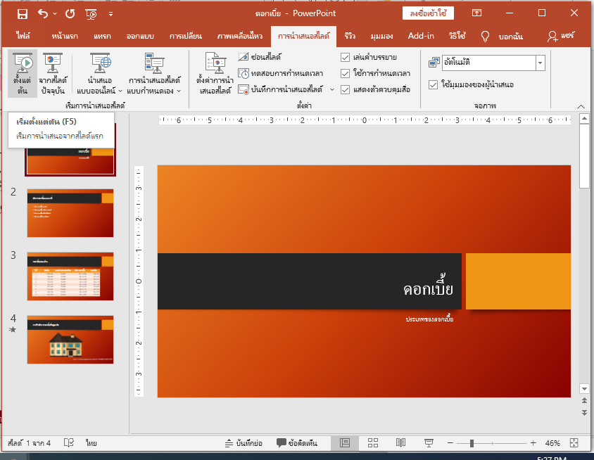
6.12 การนำเสนอสไลด์
1
Power Point มีจุดประสงค์หลักคือการนำเสนอผลงานในรูปแบบการนำเสนอกับเครื่องคอมพิวเตอร์ หรือแสดงขึ้นจอภาพใหญ่ด้วยเครื่องโปรเจคเตอร์ ซึ่งสามารถทำได้ 3 วิธีดังนี้
วิธีที่ 1 จากเมนูการนำเสนอสไลด์ เลือกคำสั่ง ตั้งแต่เริ่มต้น
วิธีที่ 2 กดปุ่ม F5 ที่คีย์บอร์ด
วิธีที่ 3 ไปที่สไลด์หน้า(แรก) หรือหน้าที่ต้องการเริ่ม จากนั้นกดปุ่ม การนำเสนอสไลด์
2
3
Disclaimer : หากพบว่ามีการลอกเลียนผลงานจากที่ใดๆ โดยไม่มีการกล่าวอ้างอิงในสื่อการสอนนี้ ข้าพเจ้า นายโสภณ มหาเจริญ ขอเป็นผู้รับผิดชอบเพียงผู้เดียว

Slide 30
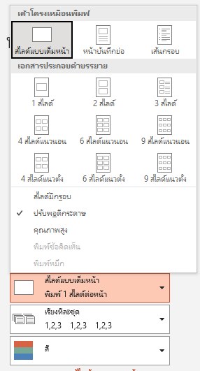
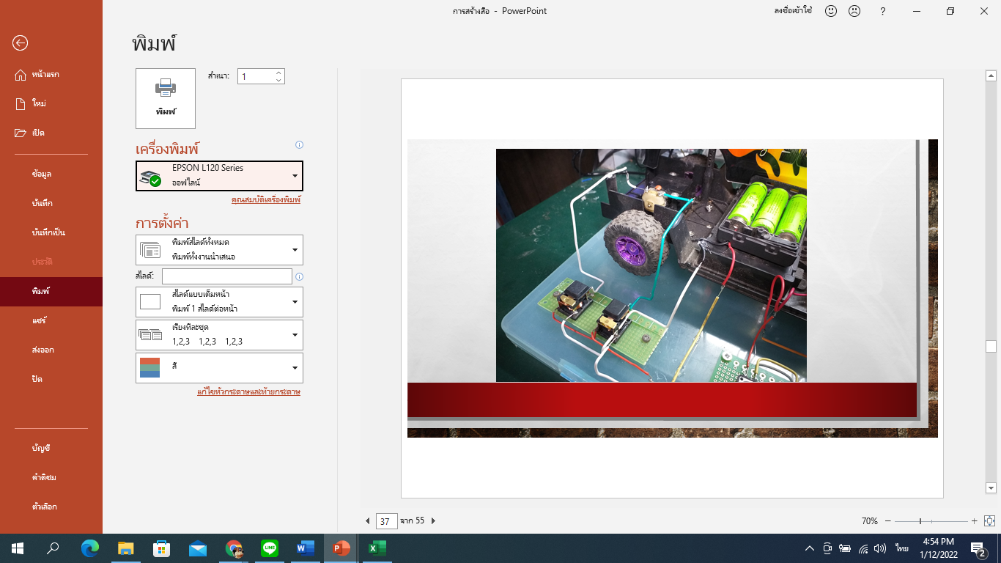
6.13 การปริ้นไฟล์นำเสนอ
3
การปริ้นไฟล์นำเสนอ ออกสู่เครื่องพิมพ์สามารถทำได้ดังนี้
จากเมนูไฟล์ เลือก “พิมพ์”
เลือกรายการ เครื่องพิมพ์ที่ต้องการ หากมีหลายเครื่องสามารถกำหนดได้
เลือกลักษณะงานพิมพ์ ในการพิมพ์สไลด์ จะมีความแตกต่างจากงานเอกสารแบบอื่นๆ ซึ่งหากเลือกคำสั่งพิมพ์โดยไม่กำหนดลักษณะจะเป็นการพิมพ์สไลด์ 1 สไลด์ต่อ 1 แผ่น ซึ่ง Power point มีลักษณะการพิมพ์หลายรูปแบบ เช่น การพิมพ์เอกสารเค้าโครงเหมือนพิมพ์หรือการพิมพ์แบบประกอบการบรรยาย สามารถกำหนดจำนวนแผ่นต่อหน้าได้ ตามความเหมาะสม
2
1
Disclaimer : หากพบว่ามีการลอกเลียนผลงานจากที่ใดๆ โดยไม่มีการกล่าวอ้างอิงในสื่อการสอนนี้ ข้าพเจ้า นายโสภณ มหาเจริญ ขอเป็นผู้รับผิดชอบเพียงผู้เดียว

Slide 31
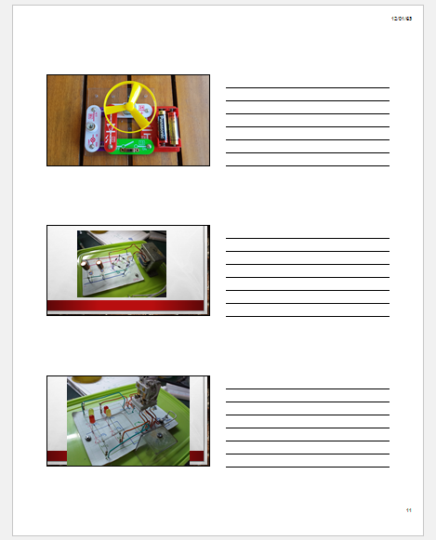
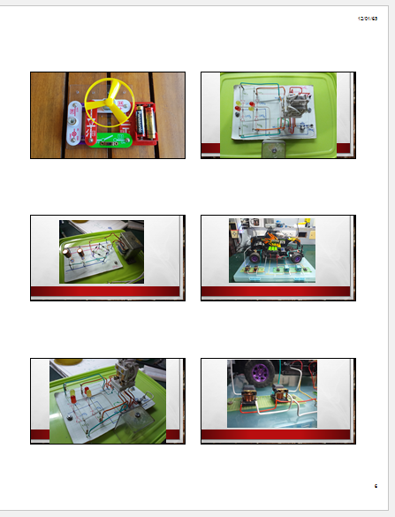
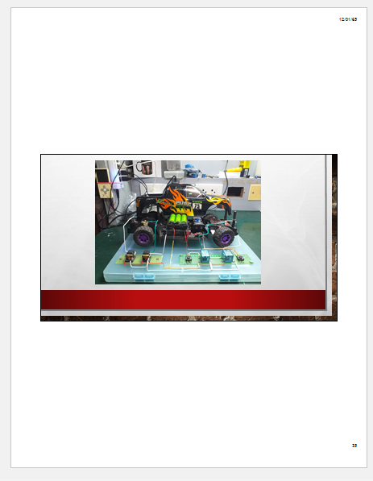
รายการกำหนดรายละเอียดในการพิมพ์เอกสารสามารถกำหนดรูปแบบตามความต้องการ ในเมนู การตั้งค่า ได้ดังนี้
Disclaimer : หากพบว่ามีการลอกเลียนผลงานจากที่ใดๆ โดยไม่มีการกล่าวอ้างอิงในสื่อการสอนนี้ ข้าพเจ้า นายโสภณ มหาเจริญ ขอเป็นผู้รับผิดชอบเพียงผู้เดียว

Slide 32
6.14 สรุป
โปรแกรม PowerPoint เหมาะกับงานด้านดังต่อไปนี้:
สร้างงานนำเสนอตั้งแต่เริ่มต้น หรือจากเทมเพลต
เพิ่มข้อความ รูป งานศิลป์ และวิดีโอ
เลือกการออกแบบระดับมืออาชีพด้วย PowerPoint Designer
เพิ่มการเปลี่ยน ภาพเคลื่อนไหว และการเคลื่อนไหวแบบภาพยนตร์
บันทึกไปยัง OneDrive เพื่อเข้าสู่งานนำเสนอได้จากคอมพิวเตอร์ แท็บเล็ต หรือโทรศัพท์
แชร์งานที่สร้างเสร็จและใช้งานร่วมกับผู้อื่นได้ทุกที่
Disclaimer : หากพบว่ามีการลอกเลียนผลงานจากที่ใดๆ โดยไม่มีการกล่าวอ้างอิงในสื่อการสอนนี้ ข้าพเจ้า นายโสภณ มหาเจริญ ขอเป็นผู้รับผิดชอบเพียงผู้เดียว

Slide 33
6.15 แบบฝึกหัด
ให้ผู้เรียน สร้าง ไฟล์นำเสนอ 1 เรื่อง ตามข้อกำหนดในชั้นเรียน
จากโจทย์ข้อที่ 1 ให้ผู้เรียนจัดรูปแบบ สไลด์โดยเน้น เครื่องมือจากเมนู ออกแบบ
จากโจทย์ข้อที่ 1 ให้ผู้เรียนจัดรูปแบบ สไลด์โดยเน้น เครื่องมือจากเมนู การเปลี่ยน
จากโจทย์ข้อที่ 1 ให้ผู้เรียนจัดรูปแบบ สไลด์โดยเน้น เครื่องมือจากเมนู ภาพเคลื่อนไหว
จากโจทย์ข้อที่ 1 ให้ผู้เรียนจัดรูปแบบ สไลด์โดยเน้น เครื่องมือจากเมนู การนำเสนอสไลด์
Disclaimer : หากพบว่ามีการลอกเลียนผลงานจากที่ใดๆ โดยไม่มีการกล่าวอ้างอิงในสื่อการสอนนี้ ข้าพเจ้า นายโสภณ มหาเจริญ ขอเป็นผู้รับผิดชอบเพียงผู้เดียว

Slide 34
6.16 บรรณานุกรม
ดวงพร เกี๋ยงคำ, คู่มือใช้งาน Office 2019 / Office 365, ไอดีซี พรีเมียร์, 2554
ดวงพร เกี๋ยงคำ, คู่มือใช้งาน Power Point 2019 / Office 365 ฉบับมืออาชีพ, ไอดีซี พรีเมียร์, 2554
มัทยา ดีจริงจริง, ออมน้อยก็รวยได้, ซีเอ็ดยูเคชัน, 2551
Disclaimer : หากพบว่ามีการลอกเลียนผลงานจากที่ใดๆ โดยไม่มีการกล่าวอ้างอิงในสื่อการสอนนี้ ข้าพเจ้า นายโสภณ มหาเจริญ ขอเป็นผู้รับผิดชอบเพียงผู้เดียว

